Slide 2
THỰC HÀNH ĐỌC HIỂU VĂN BẢN
MÙA HOA MẬN
Chu Thuỳ Liên

Slide 3
I. Tìm hiểu chung
1. Tác giả
- Chu Thùy Liên tên khai sinh là Chu Tá Nộ
Sinh ngày 21/07/1966, dân tộc Hà Nhì.
- Quê quán: tỉnh Điện Biên - Tốt nghiệp đại học Sư phạm, ngành ngữ văn năm 1989. Thạc sĩ văn hóa học năm 2013. Hiện làm việc tại Ban Dân tộc tỉnh Điện Biên - Hội viên Hội Nhà văn Việt Nam.
Nhà thơ Chu Thuỳ Liên

Slide 4
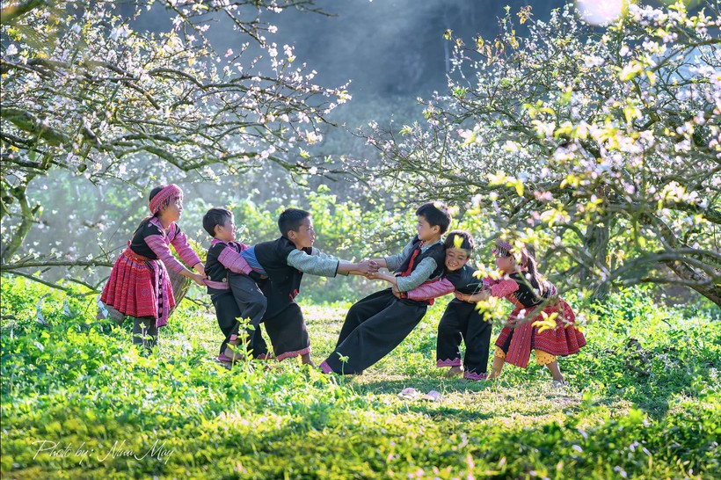
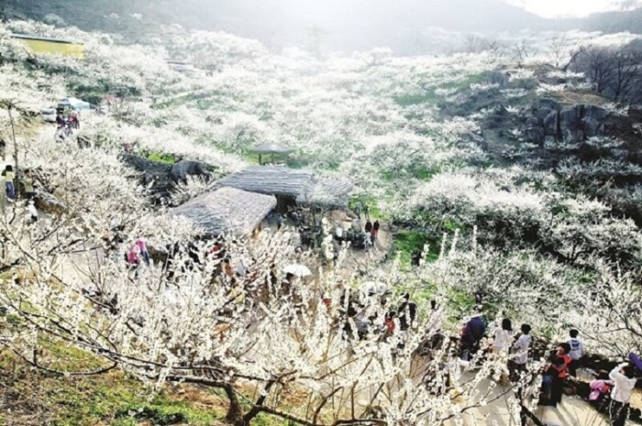
- Phong cách thơ: thường lấy cảm hứng từ cuộc sống dân tộc và miền núi với những hình ảnh, chất liệu đậm vẻ đẹp văn hoá của người vùng cao được thể hiện tinh tế, ấn tượng.

Slide 5
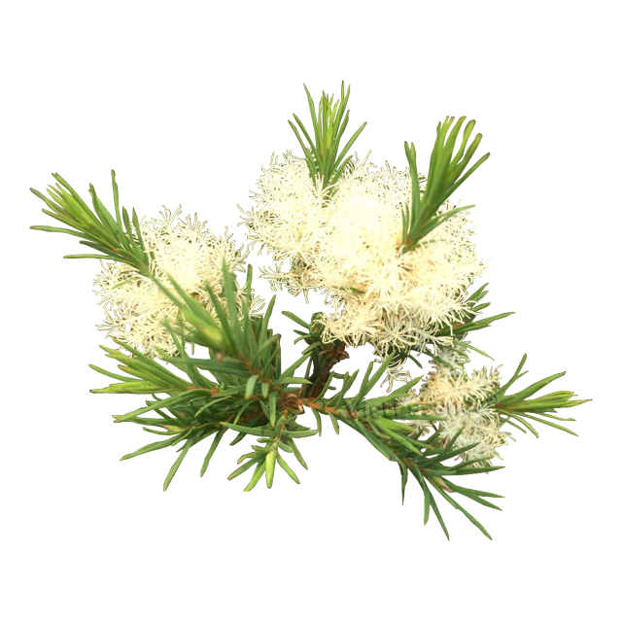
- Các tập thơ đã xuất bản: Lửa Sàn Hoa (2003), Thuyền đuôi én (2009)
2. Bài thơ Mùa hoa mận
Cành mận bung cánh muốt Lũ con trai háo hức chơi cù Lũ con gái rộn ràng khăn áo Bóng bay nâng ước mơ con trẻ
Cành mận bung cánh mướt Giục mẹ xôn xang lá gạo Giục cha vui lòng căng cánh nỏ Giục người già bản hối hả làm đu
Cành mận bung trắng muốt Nhà trình tường ủ hương nếp Giục lửa hồng nở hoa trong bếp Cho người đi xa nhớ lối trở về

Slide 6
2. Bài thơ
- Xuất xứ: Trích trong tập Thuyền đuôi én,
NXB văn hoá Dân tộc, Hà Nội, 2009. - Thể loại: Thơ tự do - Bố cục: 3 phần: + Khổ 1: Mùa hoa mận với những niềm vui của người trẻ. + Khổ 2: Mùa hoa mận như những tín hiệu nhắc nhở người già, cha mẹ với công việc của mình.. + Khổ 3: Mùa hoa mận với những cảm xúc của người đi xa quê. - Nội dung: Bài thơ Mùa hoa mận thể hiện tâm trạng, cảm xúc của nhân vật trữ tình về thiên nhiên và con người Tây Bắc khi mùa xuân về.

Slide 7
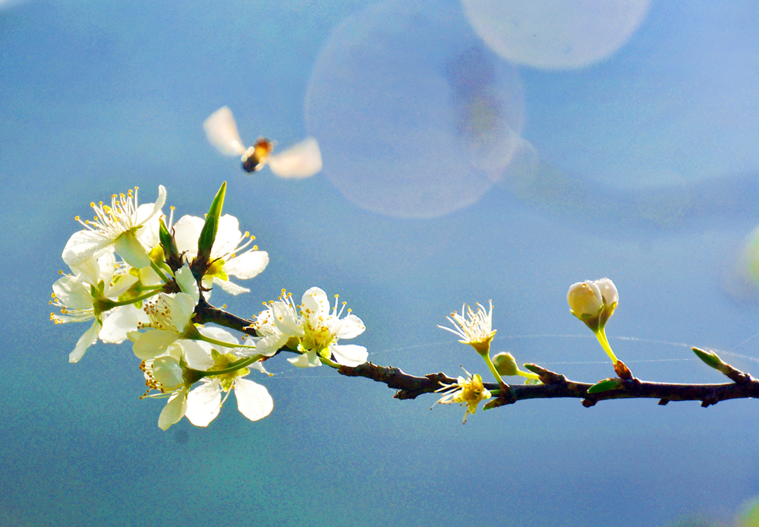
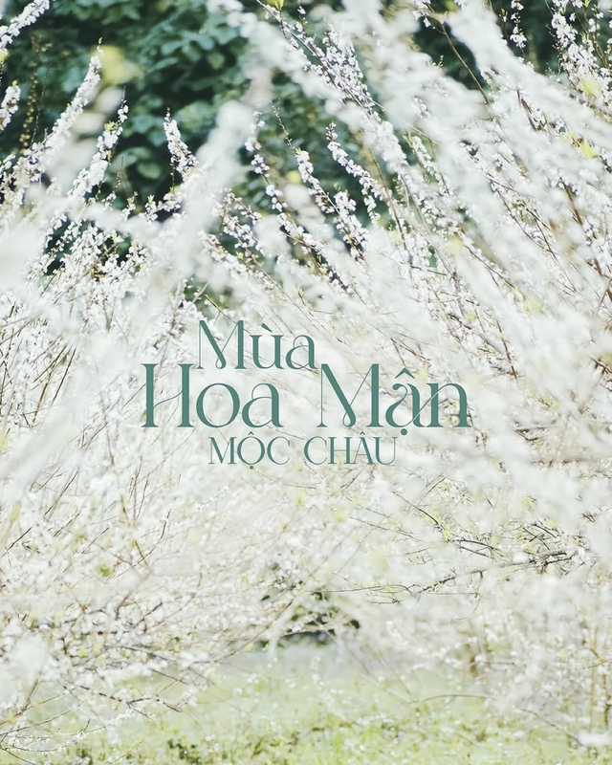
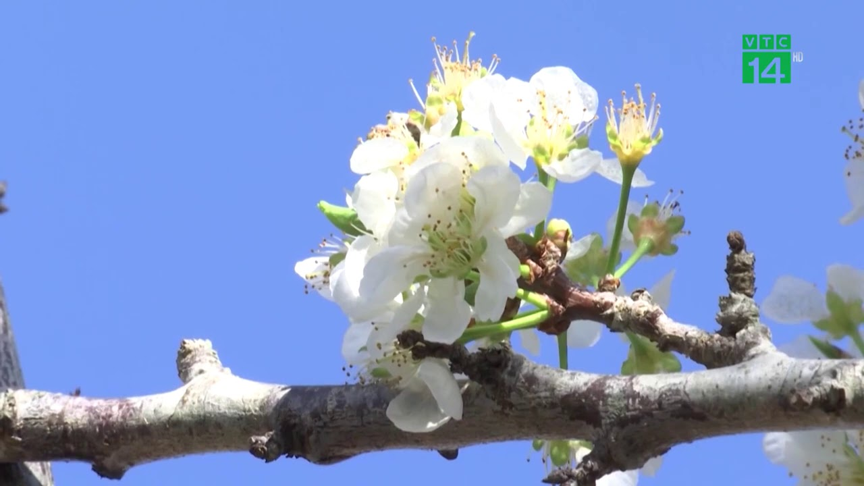
3. Vài nét về mùa hoa mận ở Tây Bắc

Slide 8
II. Đọc hiểu văn bản
1. Bức tranh thiên nhiên và tâm trạng của con người khi mùa xuân về
“Cành mận bung cánh muốt”
- Câu thơ đầu tiên báo hiệu mùa xuân về với bao nhiêu điều mới mẻ
→ Gợi mở ra bức tranh thiên nhiên Tây Bắc đầy hương sắc với gam màu chủ đạo là màu trắng tinh khôi làm xao xuyến kẻ đến người đi

Slide 9
- Dưới cành mận ấy
Niềm vui của trẻ nhỏ hiện ra trong sự phấn khởi, hoà mình vào các trò chơi, xúng xính trong khăn áo mới rực rỡ sắc màu
+ Lũ con trai háo hức
+ Lũ con gái rộn ràng
+ Mẹ xôn xang
+ Cha vui lòng
+ Người già hối hả
Xúc động, rạo rực, rộn ràng, vội vã chuẩn bị các hoạt động đón xuân
Trong căn nhà trình tường mùi cơm nếp mới toả ra nồng nàn, ánh lửa hồng toả ra sự ấm áp, gợi nỗi nhớ cho người đi xa, dẫn lối cho họ trở về.
+ Nhà trình tường ủ hương nếp + Lửa hồng nở hoa trong bếp

Slide 10
Tâm trạng vui tươi, rộn ràng, náo nức của con người khi hoa mận nở báo hiệu mùa xuân về

Slide 11
2. Những đặc sắc nghệ thuật
- Phép điệp cú pháp
- Phép nhân hoá
- Phép ẩn dụ
- Hệ thống từ láy
- Hình ảnh quen thuộc, đặc trưng của người Tây Bắc

Slide 12
III. Tổng kết
1. Đặc sắc nội dung
Bài thơ đã khắc hoạ thành công bức tranh mùa xuân Tây bắc với vẻ đẹp đặc trưng của thiên nhiên là sắc trắng của hoa mận, với không gian văn hoá đặc trưng, với cuộc sống sinh hoạt đời thường của con người. Qua đó thể hiện tình yêu và sự gắn bó sâu nặng của nhà thơ với quê hương.
2. Đặc sắc nghệ thuật
Bài thơ được viết theo thể thơ tự do, sử dụng phối hợp các biện pháp nghệ thuật như phép điệp, nhân hoá, ẩn dụ…để khắc hoạ vẻ đẹp của thiên nhiên, cuộc sốngvà diễn tả tâm trạng con người khi mùa xuân về.

Slide 13
LUYỆN TẬP

